Slide 1
TIẾNG VIỆT – TUẦN 26
CHỦ ĐIỂM
THIÊN NHIÊN KỲ THÚ

Slide 2
Nói 2 – 3 câu về một loại hoa hoặc quả em thích theo gợi ý:

Slide 3
Thứ ........., ngày .........tháng ........... năm...........
TIẾNG VIỆT
BÀI 3
CHUYỆN HOA, CHUYỆN QUẢ
(Tiết 1, 2)

Slide 4
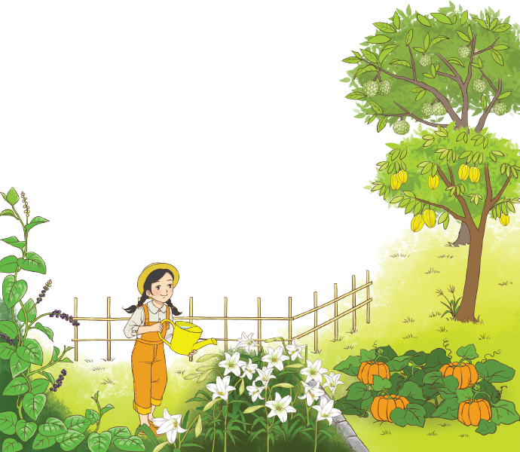
Bức tranh vẽ cảnh gì?

Slide 5
LUYỆN ĐỌC
THÀNH TIẾNG

Slide 6
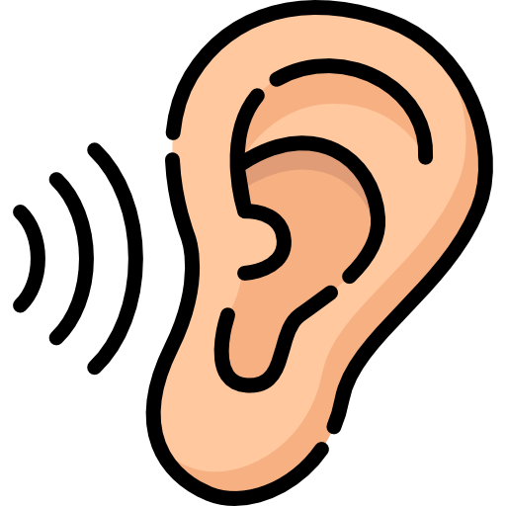
ĐỌC MẪU
Mắt dõi
Tay dò
Tai nghe

Slide 7
Chuyện hoa, chuyện quả
Trong vườn có mắt quả na
Có tai mộc nhĩ, có hoa loa kèn.
Quả mồng tơi mực tím đen
Cà rốt bút đỏ ai đem ra đồng.
Quả bí ngô cái đèn lồng
Sao xanh quả khế, ớt cong sừng bò.
Bao nhiêu hoa trái thơm tho
Trong vườn như một cái kho của đầy.
Bàn tay người chăm cho cây
Cây cho trái chín, hoa này, nụ kia
Lặng thầm đất cũng say sưa
Chắt chiu màu mỡ bốn mùa nuôi cây.
Lê Hồng Thiện

Slide 8
Chuyện hoa, chuyện quả
Trong vườn có mắt quả na
Có tai mộc nhĩ, có hoa loa kèn.
Quả mồng tơi mực tím đen
Cà rốt bút đỏ ai đem ra đồng.
Quả bí ngô cái đèn lồng
Sao xanh quả khế, ớt cong sừng bò.
Bao nhiêu hoa trái thơm tho
Trong vườn như một cái kho của đầy.
Bàn tay người chăm cho cây
Cây cho trái chín, hoa này, nụ kia
Lặng thầm đất cũng say sưa
Chắt chiu màu mỡ bốn mùa nuôi cây.
Lê Hồng Thiện
1
2
3

Slide 9
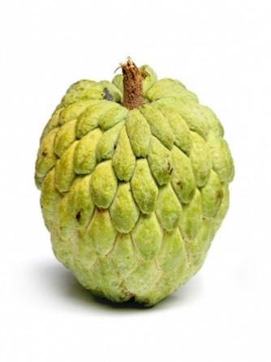
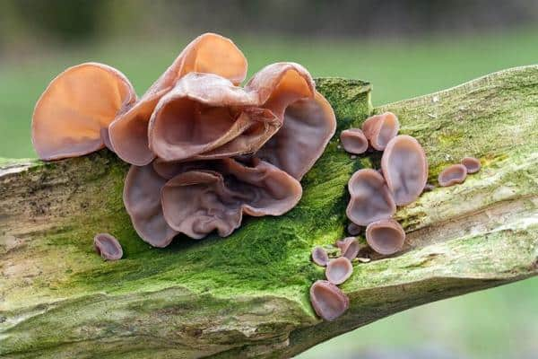
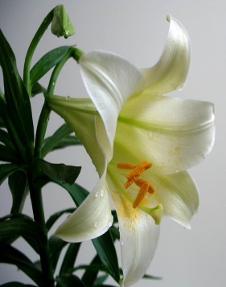
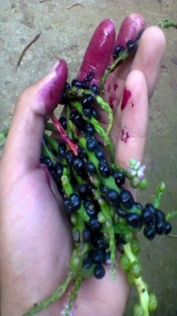
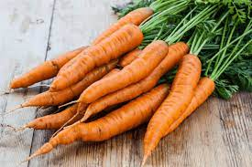
Chuyện hoa, chuyện quả
Trong vườn có mắt: quả na
Có tại mộc nhĩ, có hoa loa kèn.
Quả mồng tơi mực tím đen
Cà rốt bút đỏ gi đem ra đồng.
1

Slide 10
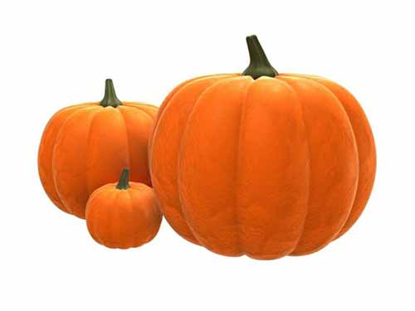
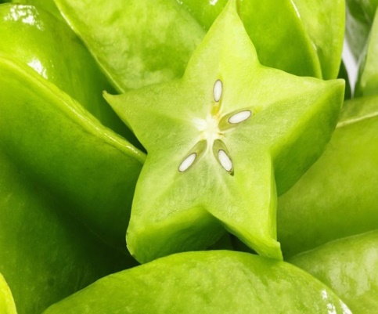
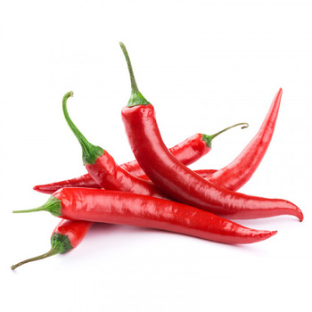
Chuyện hoa, chuyện quả
Quả bí ngô: cái đèn lồng
Sao xanh quả khế, ớt cong sừng bò.
Bao nhiêu hoa trái thơm tho
Trong vườn như một cái kho của đầy.
2

Slide 11
Chuyện hoa, chuyện quả
Bàn tay người chăm cho cây
Cây cho trái chín, hoa này, nụ kia
Lặng thầm đất cũng say sưa
Chắt chiu màu mỡ bốn mùa nuôi cây.
3

Slide 12
Chuyện hoa, chuyện quả
Trong vườn có mắt quả na
Có tai mộc nhĩ, có hoa loa kèn.
Quả mồng tơi mực tím đen
Cà rốt bút đỏ ai đem ra đồng.
Quả bí ngô cái đèn lồng
Sao xanh quả khế, ớt cong sừng bò.
Bao nhiêu hoa trái thơm tho
Trong vườn như một cái kho của đầy.
Bàn tay người chăm cho cây
Cây cho trái chín, hoa này, nụ kia
Lặng thầm đất cũng say sưa
Chắt chiu màu mỡ bốn mùa nuôi cây.
Lê Hồng Thiện

Slide 13
Cách ngắt nhịp
Trong vườn /có mắt /quả na//
Có tai mộc nhĩ/ có hoa loa kèn.//
Quả mồng tơi /mực tím đen//
Cà rốt / bút đỏ// ai đem ra đồng.//

Slide 14
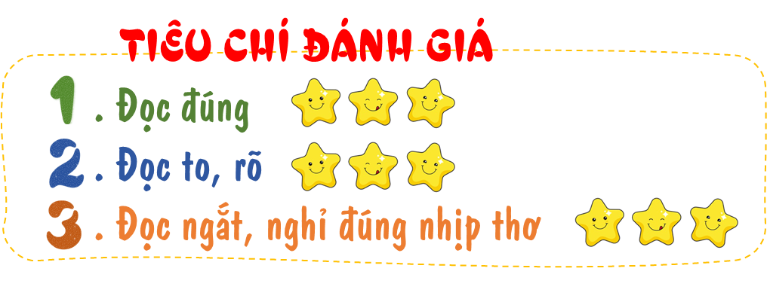
Luyện đọc trong nhóm

Slide 15
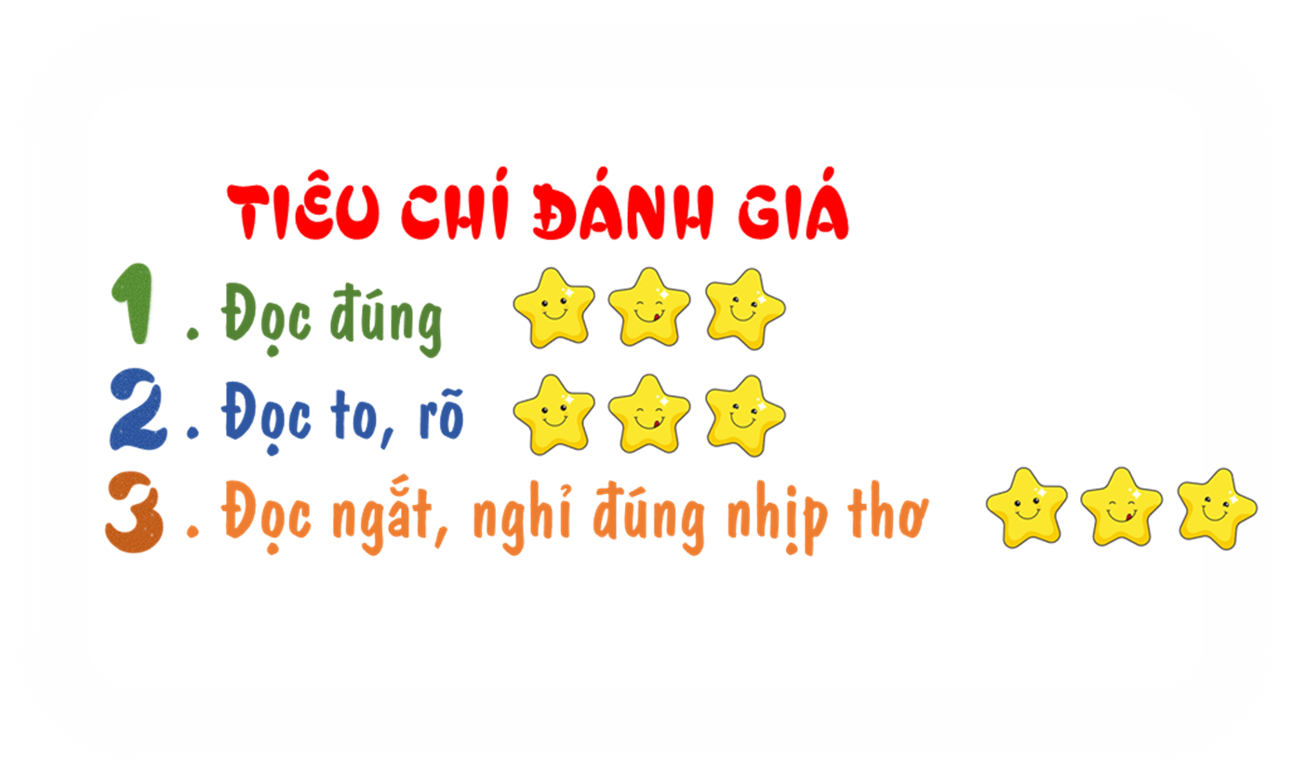
Luyện đọc trước lớp

Slide 16
LUYỆN ĐỌC HIỂU

Slide 17
Giải nghĩa từ khó
Trong bài thơ Chuyện hoa, chuyện quả, có từ nào em chưa hiểu nghĩa?

Slide 18
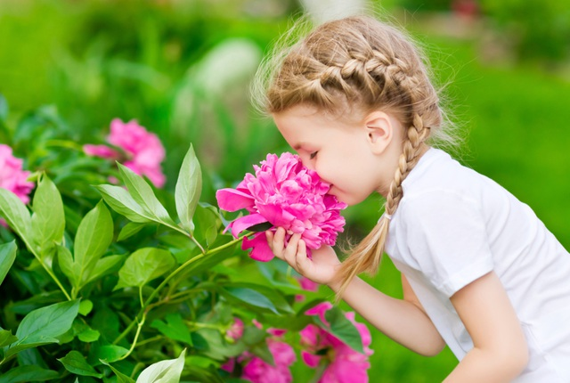
mộc nhĩ
Nấm giống hình cái tai, màu nâu đen, ăn được.
thơm tho
Thơm gây cảm giác nhẹ nhàng dễ chịu

Slide 19
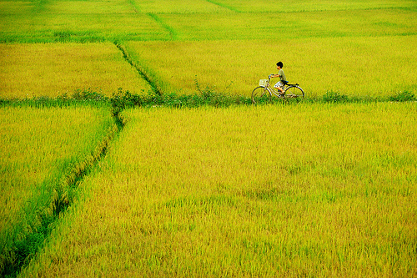
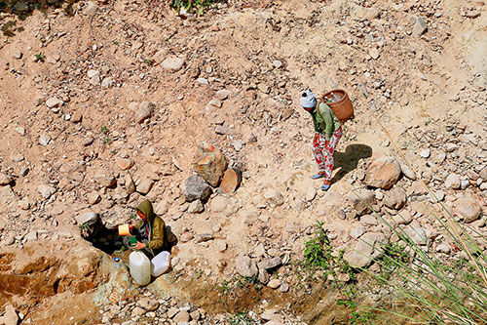
đồng
Khoảng đất trống, bằng phẳng, rộng để cấy cày, trồng trọt.
chắt chiu
Chăm chút, nâng niu từng li từng tí vì coi là quý báu.

Slide 20
Cùng tìm hiểu
Mỗi loại quả được nói tới trong bài thơ có đặc điểm gì?
1
Em thích hình ảnh so sánh nào trong bài? Vì sao?
2
Dòng thơ nào trong bài nói về sự đóng góp của con người trong khu vườn?
3
Hai dòng thơ cuối nói lên điều gì?
4

Slide 21
Mỗi loại quả được nói tới trong bài thơ có đặc điểm gì?
1
Quả na có mắt
Cà rốt: giống cây bút đổ
Hạt mồng tơi: mực tím đen
Ớt: cong sừng bò
Quả bí ngô: như đèn lồng
Quả khế : xanh

Slide 22
2
Em thích hình ảnh so sánh nào trong bài? Vì sao?

Slide 23
3
Dòng thơ nào trong bài nói về sự đóng góp của con người trong khu vườn?
Bàn tay người chăm cho cây
Cây cho trái chín, hoa này, nụ kia

Slide 24
4
Hai dòng thơ cuối nói lên điều gì?
Lặng thầm đất cũng say sưa
Chắt chiu màu mỡ bốn mùa nuôi cây.
Ngoài bàn tay của người chăm sóc, để có được hoa thơm, trái ngọt đất cũng góp phần chắt chiu màu mỡ để nuôi trồng.

Slide 25
Nội dung chính của bài thơ là gì?
Nói về sự phong phú của hoa quả trong vườn. Ca ngợi vẻ đẹp của sự vật trong vườn. Kết tinh của đất đai, mưa nắng và công sức của con người.

Slide 26
Qua bài thơ, các em
rút ra được bài học gì?
Qua bài thơ, em rút ra được bài học: Yêu quý vẻ đẹp của thiên nhiên quanh mình.

Slide 28
Em đọc bài thơ với giọng đọc như thế nào?
Giọng đọc
trong sáng, vui tươi nhấn giọng ở những từ ngữ chỉ vẻ đẹp của hoa quả.

Slide 29
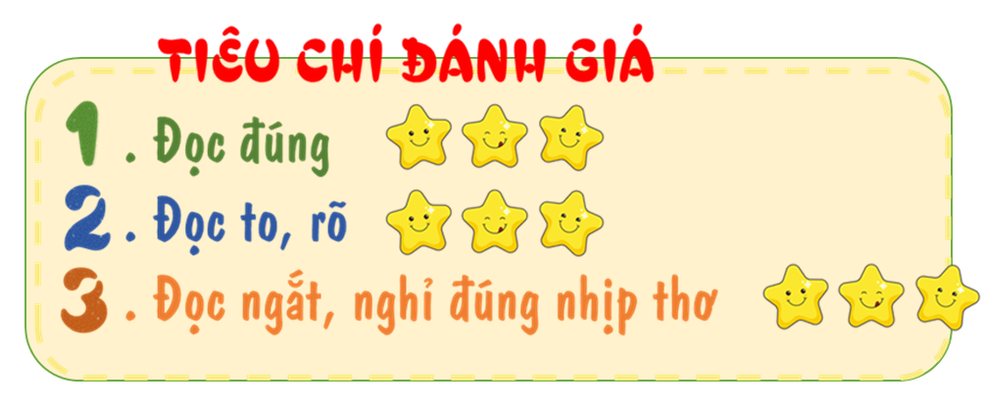
Chuyện hoa, chuyện quả
Trong vườn có mắt quả na
Có tai mộc nhĩ, có hoa loa kèn.
Quả mồng tơi mực tím đen
Cà rốt bút đỏ ai đem ra đồng.
Quả bí ngô cái đèn lồng
Sao xanh quả khế, ớt cong sừng bò.
Bao nhiêu hoa trái thơm tho
Trong vườn như một cái kho của đầy.
Bàn tay người chăm cho cây
Cây cho trái chín, hoa này, nụ kia
Lặng thầm đất cũng say sưa
Chắt chiu màu mỡ bốn mùa nuôi cây.
Lê Hồng Thiện

Slide 30
HỌC THUỘC LÒNG 2 KHỔ THƠ
EM THÍCH

Slide 31
ĐỌC MỞ RỘNG

Slide 32
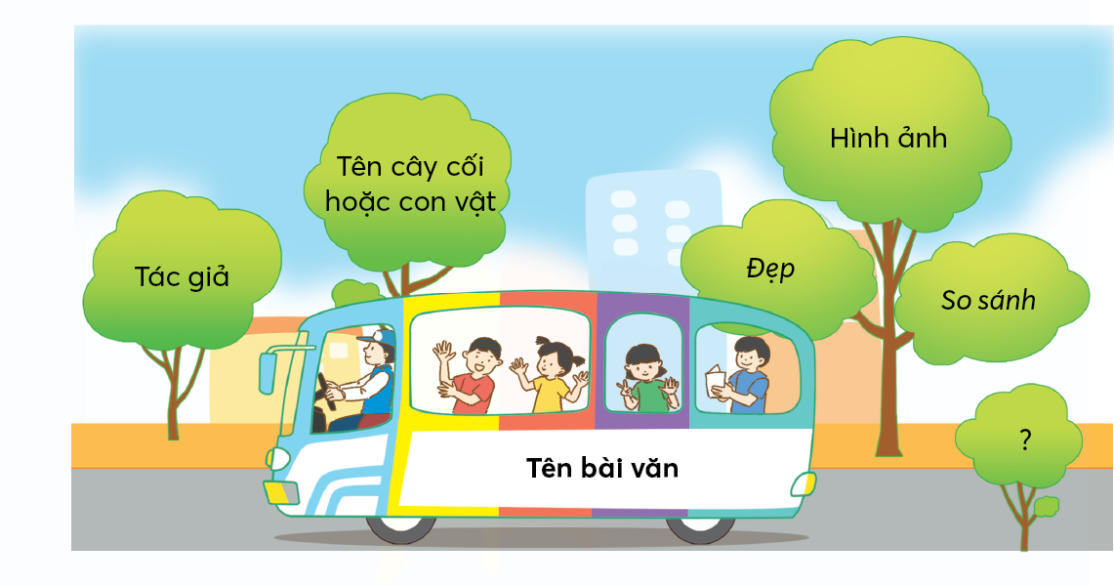
2. Đọc một bài văn về cây cối hoặc con vật:
a. Viết vào Phiếu đọc sách những nội dung em thích.

Slide 33
b. Nói 2 – 3 câu có hình ảnh so sánh về cây cối hoặc con vật được nhắc đến trong bài văn.

